Slide 1

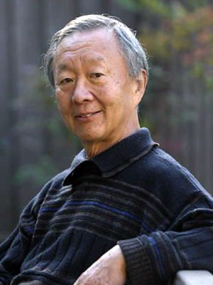
《「光纖之父」高錕》

Slide 2
「光纖之父」高錕
2018年9月23日，有「光纖之父」美譽的諾貝爾物理學獎得主、香港中文大學前校長高錕於沙田白普理寧養中心安詳離世，享年84歲。
高錕於1933年在上海出生，出身書香世家。1949年，高錕舉家移居香港，就讀聖若瑟書院，畢業後遠赴英國倫敦大學攻讀電機工程學。高錕在1970年成為香港中文大學電子系創系教授，並於1987年至1996年間擔任香港中文大學第三任校長。
高錕一生最為人津津樂道的，其一為他的學術成就。1966年，高錕在英國電訊工程機構工作期間，提出光纖在通訊上應用的基本原理，並成功證明以高純度玻璃光導纖維代替金屬電纜，可以長距離傳遞訊息，開發了光通訊所需的輔助系統。高錕將光纖技術應用於通訊上，令全球通訊科技出現翻天覆地的改革，促成互聯網普及，改變了人類方方面面的生活。
大家不要以為高錕研究之路一帆風順。其實高錕提出理論初時，並未得到人們認同，甚至有媒體嘲笑他在「癡人說夢」。然而，高錕未有放棄，他繼續孜孜不倦的研究及改良技術。所謂「皇天不負有心人」，至1971年，世界上第一條一公里長的光纖終於問世。至1981年，第一代光纖系統啟用，高錕亦因此被譽為「光纖之父」。
更令人敬佩的，是高錕的無私精神。即使他早於1966年已提出並實現將光纖應用於通訊，但他從未申請有關技術的專利，任由後人免費使用互聯網。對於這件事，高錕說過：「我沒有後悔，也沒有怨言，如果事事以金錢為重，我告訴你，今天一定不會有光纖技術成果。」
高錕一生致力於光纖和寬頻傳送研究，學術成就卓越，遺憾是他在2009年，已確診患上認知障礙症7年後才獲得諾貝爾獎，學界慨嘆這嘉許對於高錕來說，是一個「遲來的榮譽」。美國前總統奧巴馬曾這樣評論高錕：「你的研究完全改變了世界，促進了美國及世界經濟的發展，我本人為你而感到驕傲，世界欠你一個極大人情。」

Slide 3

人物傳記的特色
背景資料：
姓名、出生地點、居住地點……
人生經歷：
成功、失敗、起伏
人物傳記
最重要的事跡！
人物性格

Slide 4
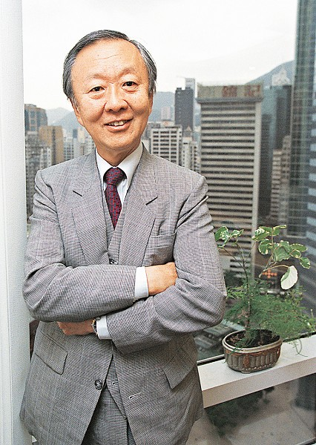
人物傳記的特色
背景資料：
高錕
光纖之父
1933年在上海出生
享年84歲
人生經歷：
經歷無數失敗，最後成功發明光纖技術。
人物傳記
最重要的事跡！
人物性格：堅持、無私

Slide 5
人物傳記——詳略的分布
人生經歷：
成功、失敗、起伏
最重要：
發明光纖技術的經過
過程中遇到的困難
最重要的事跡！
詳寫！
略寫！
其他

Slide 6
人物傳記——性格的突顯
高錕提出理論初時，並未得到人們認同。但他未有放棄。
堅持不懈
他從未申請有關技術的專利，任由後人免費使用互聯網。
無私
寫作小提示：注意選取的事跡！

Slide 7

後 記
本教材由香港教育大學中國語言學系「STEAM蒸蒸日上：生活中的數理人文」計劃團隊及以下學生合力製作，歡迎老師參考使用，並請註明出處。
參與學生就讀中國語文教育榮譽學士課程五年級，姓名如下：
(1)夏碧欣
(2)李嘉毅
格式示例：
張壽洪、何志恆、梁佩雲（2020）《「STEAM蒸蒸日上：生活中的數理人文」計劃 ‧ 單元二：基本研究法》，香港，香港教育大學中國語言學系。
2020年3月

